Slide 1
Воздушная оболочка Земли
Презентация к уроку Природоведения
Тема: Атмосфера – воздушная оболочка Земли
Работа учителя биологии ГБОУ ООШ п.Приморский Ахметвалиевой Н.М.

Slide 2
Задание : Соотнесите понятие и определение Например 1Б
1. Янцзы
2. Океания
3. Нил
4.Сахара
5.Килиманджаро
6. Гренландия
7.Муррей
8.Великие озера
9.Амазонка
10.Мисисипи
А Самая длинная река мира
Б Самая длинная река Евразии
В Самая высокая точка Африки
Г Самая полноводная река планеты
Д Мичиган,Гурон,Эри, Онтарио, Верхнее
Е Самая крупная река Северной Америки
Ж Особая часть света ,ее составляют острова Тихого океана
З Самая большая река Австралии
И Величайшая пустыня нашей планеты
К Самый большой остров мира

Slide 3
Проверим!?!
1. Янцзы Б
2. Океания Ж
3. Нил А
4.Сахара И
5.Килиманджаро В
6. Гренландия К
7.Муррей З
8.Великие озера Д
9.Амазонка Г
10.Мисисипи Е
А Самая длинная река мира
Б Самая длинная река Евразии
В Самая высокая точка Африки
Г Самая полноводная река планеты
Д Мичиган,Гурон,Эри, Онтарио, Верхнее
Е Самая крупная река Северной Америки
Ж Особая часть света ,ее составляют острова Тихого океана
З Самая большая река Австралии
И Величайшая пустыня нашей планеты
К Самый большой остров мира
Ответы проецируются на экран: обучающиеся проверяют работы друг у друга.Ставят оценки.:
10 правильных ответов- «5»
От 7 - «4»
6 - «3»
Меньше 6 - «2»

Slide 4
Воздушная одежда Земли
Атмосфера Земли – это хорошо нам знакомый воздух.
Это смесь газов, в которой 78% азота.
21 % кислорода .
1% приходится на другие газы

Slide 5
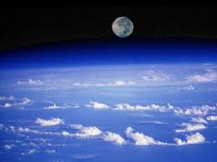
Толщина воздушной оболочки более 2000 км
Атмосфера
Постепенно
Без резкой
Границы
Переходит
В космос

Slide 6
Температура
С высотой температура в нижнем слое атмосферы понижается на 6 градусов на каждый километр. Пары воды, поднимающиеся с поверхности Земли охлаждаются и превращаются в мельчайшие водяные капельки и кристаллики льда .Из них образуются облака.

Slide 7
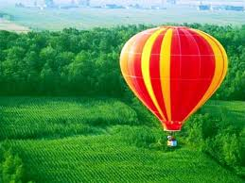
Воздушный шар

Slide 8
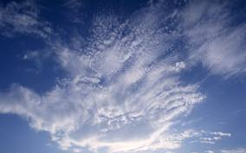
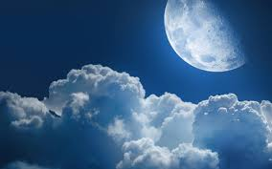
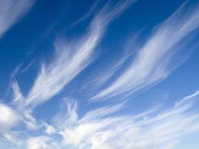
ОБЛАКА
Слоистые Кучевые
Перистые

Slide 9
Ветер-движение воздуха
Ветер - это движение воздушных масс в следствии их неравномерного прогрева и разниц атмосферного давления на различных участках Земной поверхности. Так воздух перемещается всегда из области более высого атмосферного давления на территорию с более низким.

Slide 10
Гроза
Гроза - это атмосферное явление, при котором внутри облаков или между облаком и земной поверхностью возникают электрические разряды — молнии, сопровождаемые громом. Как правило, гроза образуется в мощных кучево-дождевых облаках и связана с ливневым дождём, градом и шквальным усилением ветра. В последнее время все чаще происходят "сухие грозы", а сами молнии ежедневно убивают несколько человек.

Slide 11
Выводы

Slide 12
Задание: соотнесите понятие и определение
1) Воздушная оболочка Земли
2) Ветер
3) В составе воздуха 78%
4) В составе воздуха 21%
5) С ними связаны осадки
а) Движение воздуха
б) Атмосфера
в) Кислород
г)Азот
д) Кучевые облака
е) Перистые облака

Slide 13
Верно !+ Не верно!-
1. Суша Земли составляет от всей поверхности земного шара 49%.
2. Самое глубокое озеро мира - Эйр.
3. Самый большой остров мира - Гренландия.
4. Миссисипи - самая длинная река планеты.
5. Российская Федерация расположена на территории Евразии.
6. Нил - самая длинная река Австралии.
7. Самым влажным континентом Земли является Южная Америка.
8. Анды - горы, расположенные в Северной Америке.
9. Льды Антарктиды содержат от всех запасов пресной воды Земли около 90%.
10. Австралия - это континент, на котором нет крупных и полноводных рек.
11. Самый большой остров в мире - Сахалин

Slide 14
Список литературы и сайтов
Презентация к уроку по природоведению (5 класс) на тему ...
nsportal.ru/shkola/prirodovedenie/library/dvizhenie-vozduha-veter
А.А. Плешаков ,Н.И.Сонин Природоведение, М., Дрофа,2010
"Ветер" — тема урока классе. Урок в форме ...
festival.1september.ru/articles/564705/

